Slide 1
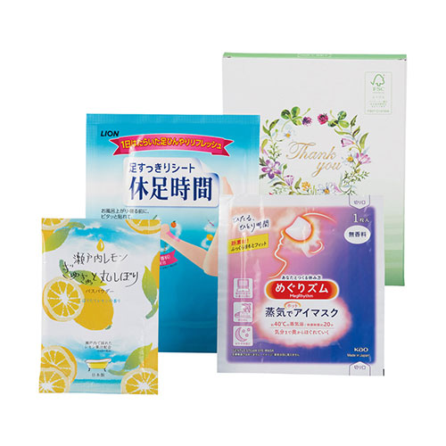


【提案書】
カラダのご褒美 リラクゼーションギフト
特徴
体の疲れを取って癒やしを与えてくれる人気のアイテム3点を詰め合わせた、リラクゼーションギフトセットです。年末年始のご挨拶用から贈答用、また景品用まで幅広くご活用いただけます。
納期
納期スペース
仕様
包装：化粧箱
備考 ：セット内容/ライオン休足時間2枚・花王めぐりズム・バスパウダー
お見積
お見積りスペース

